Slide 1

Herzlich willkommen!
Was machen wir dann?
Wir reflektieren über unsere Erde.

Slide 2
Was machen wir dann?
Wir reflektieren über unsere Erde.
Wir können die Situation unserer Erde recherchieren und darüber reflektieren.
Wir können die Situation in einem Lied beschreiben.
Wir können ein Lied interpretieren und uns Lösungen überlegen.
2

Slide 3
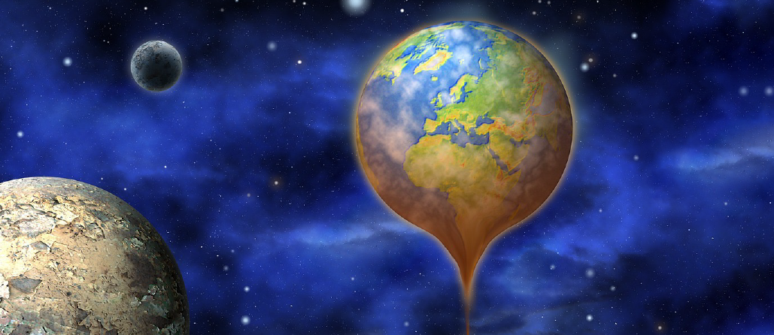


Schaut auf das Bild.
Was wird hier gezeigt?
3

Slide 4

Sprecht mit eurem Partner/eurer Partnerin.
Was zeigt das Bild?
Im Vordergrund sieht man …
Im Hintergrund sieht man …
Interessant ist, dass …
Wir sehen, dass …
4

Slide 5

Präsentiert eure Ergebnisse.
Was könnte das Thema heute sein?
5

Slide 6

Warum wird die Erde heiß?
Macht im Team eine kleine Recherche!
6

Slide 7
Wir lesen zusammen.
Was machst du dann?
Wann?
Wenn die Erde heiß wird, dann!
Was machst du dann?
Heiß, heiß ist nicht cool, nicht cool, nein, nein Heiß, heiß ist nicht cool, nicht cool, nein, nein Heiß, heiß ist nicht cool!
7

Slide 8
Wir singen zusammen.
A: Was machst du dann?
B: Wann?
A: Wenn die Erde heiß wird, dann!
A: Was machst du dann?
B: Wann?
A: Wenn die Erde heiß wird, dann!
A: Was machst du dann?
B: Wann?
A: Wenn die Erde heiß wird, dann!
A: Was machst du dann?
A&B: Was machst du dann? Was machst du dann?
C: Heiß, heiß ist nicht cool, nicht cool, nein, nein Heiß, heiß ist nicht cool, nicht cool, nein, nein Heiß, heiß ist nicht cool!
Was machst du dann? (3x)
8

Slide 9
Findet im Team Alternativen.
A: Was machst du dann?
B: Wann?
A: Wenn die Erde wird, dann!
A: Was machst du dann?
B: Wann?
A: Wenn die Erde wird, dann!
A: Was machst du dann?
B: Wann?
A: Wenn die Erde wird, dann!
A: Was machst du dann?
A&B: Was machst du dann? Was machst du dann?
C: ist nicht , nicht , nein, nein
ist nicht , nicht , nein, nein
ist nicht
Was machst du dann? (3x)
9

Slide 10
Wir singen zusammen.
A: Was machst du dann?
B: Wann?
A: Wenn die Erde wird, dann!
A: Was machst du dann?
B: Wann?
A: Wenn die Erde wird, dann!
A: Was machst du dann?
B: Wann?
A: Wenn die Erde wird, dann!
A: Was machst du dann?
A&B: Was machst du dann? Was machst du dann?
C: ist nicht , nicht , nein, nein
ist nicht , nicht , nein, nein
ist nicht
Was machst du dann? (3x)
?
?
?
?
?
?
10

Slide 11
„Was machen wir, wenn die Erde zu heiß wird?“
Was sagt uns dieser Text?
Der Text möchte uns sagen, dass …
Im Text geht es um …
Das Lied sagt uns, dass …
11

Slide 12
Reflektiert im Team.
Was können wir machen,
bevor die Erde zu heiß wird?
Schreibt eure Ideen auf.
Bevor die Erde zu heiß wird,
müssen wir …
könnten wir …
sollten wir …
12

Slide 13
Präsentiert eure Ideen.
Bevor die Erde zu heiß wird,
müssen wir …
könnten wir …
sollten wir …
13

